Slide 1
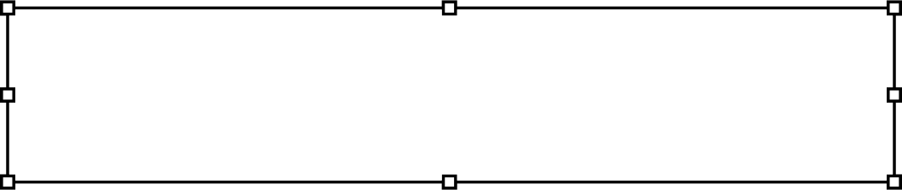

게임 기획서
도트 히어로즈
작성자 : 이름

Slide 2

목차
[ 개발 컨셉 ]
[ 게임 구성 ]
[ UX/UI ]
개요
차별화 및 재미 요소
진행 스토리
구현 목록
게임 흐름도
플레이 시나리오
아이템 구성
월드(스테이지) 구성
등장인물 구성
본인 게임의 주요 시스템 1
본인 게임의 주요 시스템 2
UI 구성
인게임 화면
그 외의 요소
[ 개발 과정 ]
개발 일정
개발 과정 및 이슈

Slide 3
개발 컨셉
1. 개요
항목 | 설명
제목 | 도트 히어로즈
장르 | 2D 턴제 RPG 모바일 게임
디바이스 / 플랫폼 | - 모바일 with PC
기획 의도 | 세븐나이츠, 에픽세븐 등 여러 모바일 게임 에서 볼수 있는 기능들을 구현해보는 것 2. RPG 게임을 좋아하기에 턴제 RPG 시스템을 직접 구현해보는것
타겟층 | 청소년 남자
특징 | 턴제 RPG 게임이지만 자동전투도 가능
한 줄 소개
제작 기간 | 2022.05.12 ~ 작업중

Slide 4
개발 컨셉
2. 차별화 요소 및 재미요소
1) 마나 시스템을 통한 전략적인 플레이
턴제 RPG에 마나시스템이 있어 매 턴마다 전략적인 플레이를 고민해야함

Slide 5
개발 컨셉
4. 구현 목록 – 화면/시스템
시스템 | 설명
턴제 전투 시스템 | 캐릭터들의 스피드에 따른 턴이 들어오는 속도 차이
자동 전투 시스템 | 플레이어가 직접 움직이기 귀찮으면 AI를 통한 자동 전투
영웅 뽑기 시스템 | 영웅을 뽑아서 자신만의 팀을 구성
영웅 합성 시스템 | 중복된 영웅을 뽑으면 합성하여 캐릭터를 강화 시킬 수 있다.
스킬 시스템 | 각 영웅은 액티브 스킬 2개, 패시브 스킬 2개가 있다
스킬 레벨업 시스템 | 스킬은 레벨업하여 강화 시킬 수 있다.
핵심 리소스 | 주요 내용
유닛 | 애니메이션 (대기, 기본공격, 액티브스킬1, 액티브스킬2, 죽음)
이펙트 | 유닛 스킬 이펙트, UI 이펙트
UI | 화면 구성 UI, Icon 이미지
사운드 | 로비씬, 배틀씬, 월드맵씬 사운드
1) 구현 강조 포인트
도트이미지 캐릭터를 활용한 캐릭터 차별화

Slide 6
목차
[ 게임 구성 ]
게임 흐름도
플레이 시나리오
아이템 구성
월드(스테이지) 구성
등장인물 구성
본인 게임의 주요 시스템 1
본인 게임의 주요 시스템 2

Slide 7
게임 구성
1. 게임 흐름도 (씬 구성)
게임 시작
인트로 씬(시작씬)
로딩 씬(미정)
로비 씬
월드맵 씬
배틀 씬

Slide 8
게임 구성
2. 씬 기능 상세
게임 시작
인트로 씬(시작 씬)
보여주어야할 내용
게임의 버전, 게임 제목
기능 및 시스템
별도의 기능이 없다.
화면 아무대나 클릭하면 로비씬으로 이동
로비씬으로 이동할 때 데이터를 불러온다. (유저 정보, 데임 데이터)
인트로 씬(시작씬)
로비 씬
월드맵 씬
배틀 씬

Slide 9
게임 구성
2. 씬 기능 상세
게임 시작
로비씬
보여주어야할 내용
유저 정보(닉네임,ID,유저레벨, 현재 경험치량)
자원 정보(현재 에너지, 골드, 다이아)
유저의 유닛 Best5
기능 및 시스템
영웅창 (영웅 합성, 영웅 상세, 스킬 레벨업, 장비 교체)
뽑기창 (영웅 뽑기)
가방창 (장비 아이템 인벤토리, 소비 아이템 인벤토리)
상점창 (다이아 구매, 골드 구매)
월드맵씬 이동
인트로 씬(시작씬)
로비 씬
월드맵 씬
배틀 씬

Slide 10
게임 구성
2. 씬 기능 상세
게임 시작
월드맵씬
보여주어야할 내용
유저, 자원 정보(로비씬과 동일)
맵 노드 (유저가 플레이한 곳까지 맵 표시)
기능 및 시스템
맵 정보 팝업
맵 정보 팝업창을 통해 포메이션을 세팅하고 배틀씬으로 이동
로비 맵 이동 버튼
인트로 씬(시작씬)
로비 씬
월드맵 씬
배틀 씬

Slide 11
게임 구성
2. 씬 기능 상세
게임 시작
배틀씬
보여주어야할 내용
유닛들 (플레이어 유닛, 적 유닛)
전투 로그
현재 선택한 맵 정보(진행중인 스테이지 정보)
환경 버튼(멈춤 버튼, 자동 전투 버튼, 게임 속도 버튼)
유저 턴 일시 스킬 정보 표시
기능 및 시스템
전투 수행
승리 시 승리 팝업 창 표시
승리 시 참여한 유닛 경험치 획득
승리 시 쓰러트린 적에 따라 보상 획득(소비아이템, 장비 아이템)
인트로 씬(시작씬)
로비 씬
월드맵 씬
배틀 씬

Slide 12
게임 구성
2. 씬 기능 상세
게임 시작
배틀씬
기능 및 시스템(계속)
승리 시 유저 경험치, 골드 획득, 유저 정보 업데이트
패배 시 로비 패배 팝업창 표시
인트로 씬(시작씬)
로비 씬
월드맵 씬
배틀 씬

Slide 13
게임 구성
3. 기능 및 시스템 상세 (유저)
유저 시스템
유저닉네임 : 게임을 처음 설정 시 유저가 입력하는 유저의 닉네임(유저ID와는 별도)
유저 레벨 : 유저가 이 게임을 얼마나 플레이하는지 보여줄 수 있는 척도
에너지 : 유저가 전투로 이동할 때 소비되며 시간에 따라 충전되는 방식, 유저 레벨에 따라 최대로 충전되는 양이 정해져 있다.
골드 : 맵을 클리어 할 시 공급되는 재화
사용처 : 장비 강화
다이아 : 유저가 현금을 사용하여 충전(미정)하는 재화
사용처 : 영웅 뽑기

Slide 14

게임 구성
3. 기능 및 시스템 상세 (유닛)
유닛 시스템(유저, 적)
레벨 : 레벨에 따라 아래 능력치가 증가한다.
등급(최대5): 최대로 레벨이 올라갈 수 있는 수치를 결정하며, 등급이 오를 시 능력치가 추가 상승한다.
생명력 : 유닛이 감당할 수 있는 총피해에 영향을 주며 생명력이 0이면 사망한다
공격력 : 유닛이 공격할 때 입히는 피해에 영향을 준다.
방어력 : 유닛이 공격당할 때 받는 피해에 영향을 준다.
속도 : 턴 획득 순서에 영향을 준다.
치명타 확률 : 공격할 때 치명타가 발동될 확률에 영향을 준다.
치명타 피해 : 치명타를 발동할 때의 피해 비율에 영향을 준다.

Slide 15
게임 구성
3. 기능 및 시스템 상세 (유닛)
유닛 시스템(유저, 적)
효과 명중 : 유닛이 목표에게 부여하는 디버프 효과 확률에 영향을 준다.
효과 저항 : 부여받는 디버프 효과의 확률에 영향을 준다.
전투력 : 위의 수치를 통해 만들 계산식을 통해 보여줄 예정

Slide 16
게임 구성
3. 기능 및 시스템 상세 (유닛)
유닛 시스템 – 스킬 시스템(유저, 적)
스킬 시스템
유닛들은 기본적으로 기본 공격 스킬, 액티브 스킬 한 개, 패시브 스킬 한 개를 가지며 추가적으로 액티브 스킬 한 개, 패시브 스킬을 한 개 더 가질 수 있다.
스킬의 영향 범위는 단일 아군, 단일 적군, 광역 아군, 광역 적군, 유닛 전체를 범위로 지정할 수 있다.
유저의 유닛은 스킬 레벨을 가지고 있어 스킬 레벨에 따라 스킬이 강화된다.
액티브 스킬
사용 시 쿨타임을 가진다. 쿨타임은 자신의 턴이 돌아올 때마다 1씩 감소한다.

Slide 17
게임 구성
3. 기능 및 시스템 상세 (유닛)
유닛 시스템 – 스킬 시스템(유저, 적)
액티브 스킬은 유닛 선택 횟수가 정해져 있어 횟수를 초과하여 영향받을 유닛을 선택할 수 없다.
유저가 액티브 스킬 사용 시에는 마나를 소비한다.
패시브 스킬
패시브 스킬은 기본적인 능력치를 증가시키거나 유닛 행동에 영향을 줄 수 있다.
전투 시작 시, 유닛 공격 시, 유닛 피격 시, 유닛 사망 시에 영향을 발휘할 수 있다.

Slide 18
게임 구성
3. 기능 및 시스템 상세 (유닛)
유닛 시스템 – 장비 시스템(유저)
유저의 유닛은 장비를 장착 할 수 있다.
장착할 수 있는 슬롯은 무기, 머리, 몸통, 신발, 목걸이, 반지 이다.
장비 슬롯마다 유닛에게 부여할 수 있는 기본 능력치가 정해져 있다.
장비는 등급(평범, 희귀, 고유, 전설)이 나뉘며 등급에 따라 올라가는 수치가 다르다.
장비는 최대 15까지 강화가 가능하다.
장비는 강화는 수치 3만큼 올라갈때 마다 추가 능력치를 부여할 수 있다.
장비는 별도의 속성이 있어 속성 세트 (2부위 , 4부위) 를 맞출 때마다 추가 능력치를 부여한다.

Slide 19

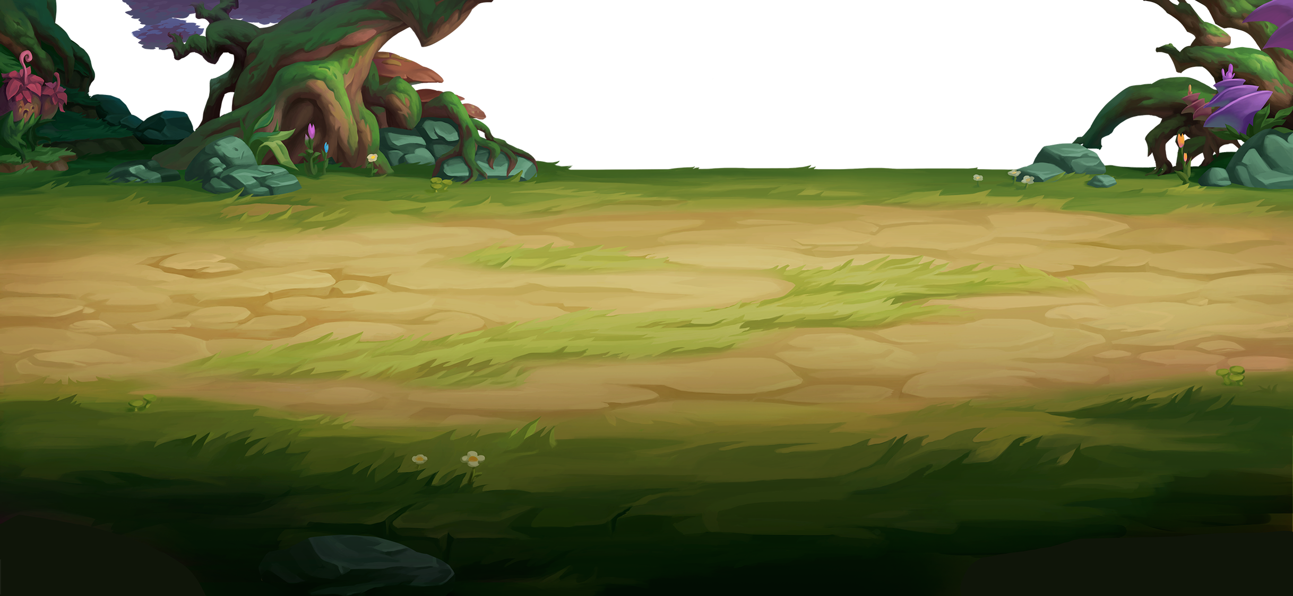
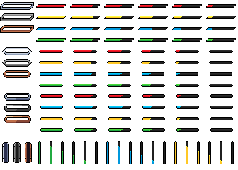


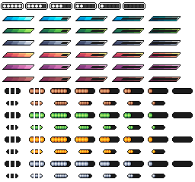
게임 구성
3. 기능 및 시스템 상세 (전투)
신성한 숲 ( 1 / 3 )
X 3
전투 로그
100/100
100/100
아군1이(가) 적군3을(를) 공격!
(30 데미지)
아군2이(가) 아군3을(를) 회복!
(15 회복)
적군2이(가) 아군4을(를) 공격!
(40 데미지)
100/100
100/100
100/100
100/100
100/100
100/100
100/100
100/100
2번 스킬
턴 넘기기
1번 스킬
일반 공격
(4/4)

Slide 20
게임 구성
3. 기능 및 시스템 상세 (전투)
유닛의 속도에 따라 턴이 돌아오는 속도가 결정됨
신성한 숲 ( 1 / 3 )
X 3
전투 로그
100/100
100/100
아군1이(가) 적군3을(를) 공격!
(30 데미지)
아군2이(가) 아군3을(를) 회복!
(15 회복)
적군2이(가) 아군4을(를) 공격!
(40 데미지)
100/100
100/100
100/100
100/100
100/100
100/100
100/100
100/100
2번 스킬
턴 넘기기
1번 스킬
일반 공격
(4/4)

Slide 21
게임 구성
3. 기능 및 시스템 상세 (전투)
전열
전열
신성한 숲 ( 1 / 3 )
X 3
전투 로그
100/100
100/100
아군1이(가) 적군3을(를) 공격!
(30 데미지)
아군2이(가) 아군3을(를) 회복!
(15 회복)
적군2이(가) 아군4을(를) 공격!
(40 데미지)
100/100
100/100
100/100
100/100
100/100
100/100
100/100
100/100
2번 스킬
턴 넘기기
1번 스킬
일반 공격
(4/4)

Slide 22
게임 구성
3. 기능 및 시스템 상세 (전투)
후열
후열
신성한 숲 ( 1 / 3 )
X 3
전투 로그
100/100
100/100
아군1이(가) 적군3을(를) 공격!
(30 데미지)
아군2이(가) 아군3을(를) 회복!
(15 회복)
적군2이(가) 아군4을(를) 공격!
(40 데미지)
100/100
100/100
100/100
100/100
100/100
100/100
100/100
100/100
2번 스킬
턴 넘기기
1번 스킬
일반 공격
(4/4)

Slide 23
게임 구성
3. 기능 및 시스템 상세 (전투)
가지고 있는 스킬에 따라 공격할 수 있는 대상이 다르도록
신성한 숲 ( 1 / 3 )
X 3
전투 로그
100/100
100/100
아군1이(가) 적군3을(를) 공격!
(30 데미지)
아군2이(가) 아군3을(를) 회복!
(15 회복)
적군2이(가) 아군4을(를) 공격!
(40 데미지)
100/100
100/100
스킬을 누를시 스킬 툴팁 제공
100/100
100/100
100/100
100/100
100/100
100/100
2번 스킬
턴 넘기기
1번 스킬
일반 공격
(4/4)

Slide 24
게임 구성
3. 기능 및 시스템 상세 (전투)
신성한 숲 ( 1 / 3 )
X 3
전투 로그
100/100
100/100
아군1이(가) 적군3을(를) 공격!
(30 데미지)
아군2이(가) 아군3을(를) 회복!
(15 회복)
적군2이(가) 아군4을(를) 공격!
(40 데미지)
100/100
100/100
100/100
100/100
일반 공격은 마나를 소비하지 않지만 액티브 스킬은 마나를 소비한다.
100/100
100/100
100/100
100/100
2번 스킬
턴 넘기기
1번 스킬
일반 공격
(4/4)

Slide 25
게임 구성
3. 기능 및 시스템 상세 (전투)
하나의 맵은 여러 개의 스테이지로 구성되어 있다.
신성한 숲 ( 1 / 3 )
X 3
전투 로그
100/100
100/100
아군1이(가) 적군3을(를) 공격!
(30 데미지)
아군2이(가) 아군3을(를) 회복!
(15 회복)
적군2이(가) 아군4을(를) 공격!
(40 데미지)
100/100
100/100
100/100
100/100
100/100
100/100
100/100
100/100
2번 스킬
턴 넘기기
1번 스킬
일반 공격
(4/4)

Slide 26
목차
[ 개발 과정 ]
개발 일정
개발 과정 및 이슈

Slide 27
개발 과정
1. 개발 일정
프로토타입
알파 버전
베타 버전
일정 | 내용
(05.12~06.30) | 기능 및 로직 구현
일정 | 내용
(07.01~07.07) | 전투 UI 개선, 유닛 스킬 작성
(07.08~07.14) | 사운드 출력 및 이펙트 제작
(07.15~07.22) | 엔딩 씬 구현
일정 | 내용
(00.00~00.00)
(00.00~00.00)
(00.00~00.00)
(00.00~00.00)
(00.00~00.00)
(00.00~00.00)
(00.00~00.00)
(00.00~00.00)

Slide 28
개발 과정
2. 개발 과정 및 이슈

